Slide 1
6-3 有补格
一、有界格
在介绍有补格之前，先介绍有界格。
定义6-3.1 设<A, ≤>是一个格，如果存在元素a∈A ,对于任意的x∈A,都有a ≤ x,则a为格的全下界,记为“0”。
定理6-3.1 格<A, ≤>若有全下界,则全下界是唯一的。
 证明：用反证法
如果有两个不相等的全下界a和b，a,b∈A 且b≠a
因为 a 是全下界， b∈A ，所以 a ≤ b
又因为 b 是全下界， a∈A ，所以 b ≤ a
由此得 a=b
与有两个不相等的全下界a和b 矛盾。 

Slide 2
定义6-3.2 设<A, ≤>是一个格，如果存在元素b∈A,对于任意的x∈A,都有x≤b,则b为格的全上界,记为“1”。
定理6-3.2 格<A, ≤>若有全上界,则全上界是唯一的。
 证明：用反证法
如果有两个不相等的全上界a和b ，a,b∈A 且b≠a
因为 a 是全上界， b∈A ，所以 b ≤ a
又因为 b 是全上界， a∈A ，所以 a ≤ b
由此得 a=b
与有两个不相等的全上界a和b 矛盾。 

Slide 3
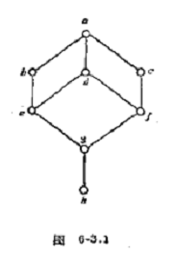
例1 设有限集合S，那么在格<(S)，>中，空集就是该格的全下界，集合S就是该格的全上界。
例2 在图6-3.1所示的格中，h是全下界，a是全上界。

Slide 4
定义6-3.3 设<A, ≤>是一个格，如果存在全下界和全上界，则称该格为有界格。
定理6-3.3 设<A, ≤>是一个有界格，则对于任意的a∈A,都有
a∨1=1 a∧1=a (1是∨运算的零元,∧运算的幺元)
a∨0=a a∧0=0 (0是∨运算的幺元,∧运算的零元)

Slide 5
 证明：(1) 证 a∨1=1
因为 a∨1∈A且1是全上界，所以 a∨1 ≤ 1
又因为 1 ≤ a∨1，所以 a∨1=1
(2) 证 a∧1=a
因为 a ≤ a， a ≤ 1, 所以 a ≤ a∧1
又因为 a∧1 ≤ a， 所以 a∧1=a
(3) 证a∨0=a (略)
(4) 证a∧0=0 (略) 
由a∨0=0∨a=a和a∧1=1∧a=a说明0和1分别是关于运算∨和∧的幺元。另外，0和1分别是关于运算∧和 ∨的零元。

Slide 6
二、有补格
定义6-3.4 设<A, ≤>是一个有界格，对于A中任意的a,如果存在b∈A ，使得a∨b=1和a∧b=0 ，则称元素b是元素a的补元。此时称a和b是互补的。
显然，上述定义中，a和b是对称的，即如果a是b的补元，则b也是a的补元，因此，可以说，a和b这两个元素是互补的。
必须注意的是：对于元素a∈A ，可以存在多个补元，也可以不存在补元。

Slide 7
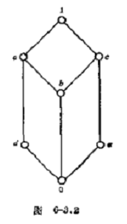
例3 在图6-3.2所示的有界格中，因为d∨c=1和d∧c=0，所以，d和c是互补的。但是b是没有补元的。此外，a和d都是e的补元；c和e都是d的补元。
显然，在有界格中，0是1的唯一补元，1是0的唯一补元。

Slide 8
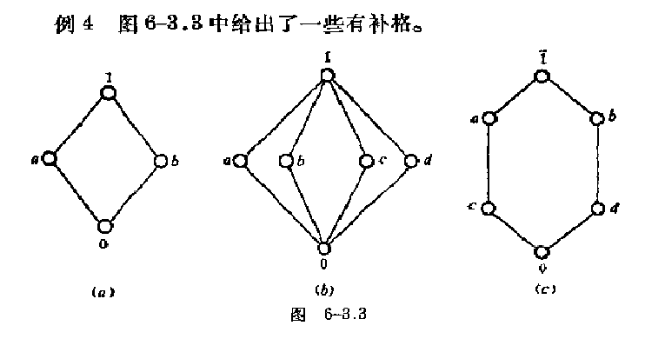
定义6-3.5 在一个有界格中，如果每个元素都至少有一个补元素，则称此格为有补格。

Slide 9
定理6-3.4 在一个有界分配格中，如果有一个元素有补元素，则必是唯一的。
 证明：设 a有两个补元素b和c，即有
a∨b=1 和 a∧b=0
a∨c=1 和 a∧c=0
由定理6-2.3即得 b=c 
定义6-3.6 一个格如果如果它即是有补格，又是分配格，则称此格为有补分配格。一般把任一元素a的唯一补元记为 a (或a⁻ )。

